Slide 1
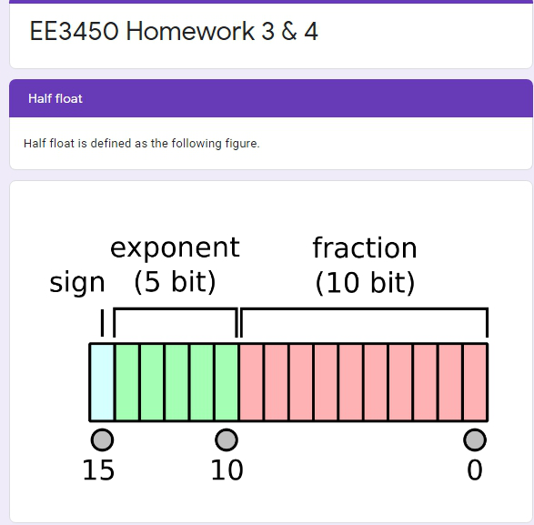
1.
即significant

Slide 2
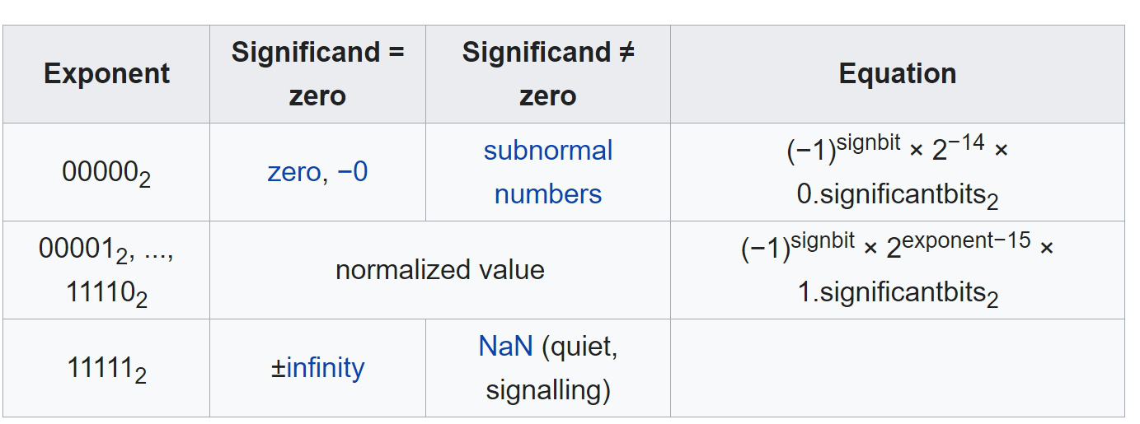
https://en.wikipedia.org/wiki/Half-precision_floating-point_format

Slide 3
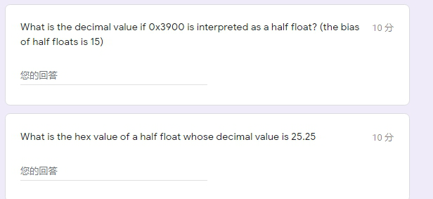
(a) 0x3900 = 0011 1001 0000 0000 = 0 01110 0100000000
(-1)^0 x 2^(14-15) x 1.0100000000 = 1 x 2^-1 x 1.25 = 0.625
(b) 25.25 =11001.01 = 1.100101 x 2^4 (轉成1.xxxx的形式)
(-1)^0 x 2^(19-15) x 1.1001010000 (轉成half float表示法)
0 10011 1001010000 = 0100 1110 0101 0000 = 0x4e50

Slide 4
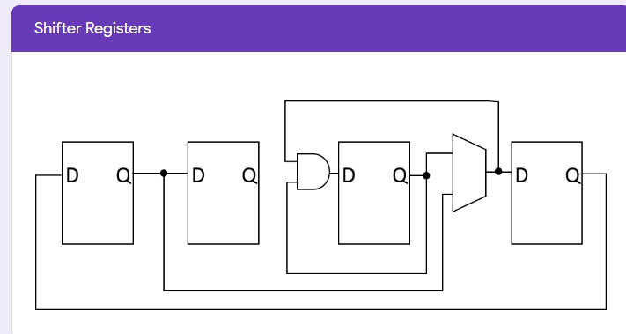
2.

Slide 5
(a)
根據Current cycle = 1010 (Q的位置)
那麼next cycle的輸入 (D的位置) 就會是 0111 (D的位置)
Note : 代表拉了2條線
mux選上或下都是1
1
1
1
1
1
0
1
1
0
0
1
1

Slide 6

(b) 反過來，要找出能讓next cycle是0011的某4個數字
為了讓next cycle的輸入 (D的位置) 會是 0011 (D的位置)
因此Current cycle = 0010 or 0110 (Q的位置)
Note : mux的輸入上面是1 下面是0 因此一定要選上面(1) →這樣紫色部分and完才會是1
由於and 完要是1 因此兩個input都要是1
1
1
1
1
0
0
0
0
0 or 1
1
1
0
這裡可以是0 or 1因為不影響藍色
這裡必須=1 (因為接到and的input[=1])
這裡必須=0 (因為接到最左邊的藍色)
這裡必須=0 (因為接到的右邊藍色=0)

Slide 7
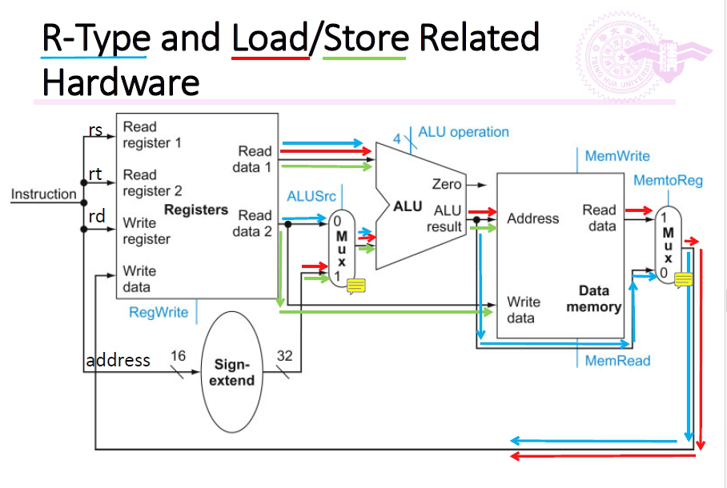
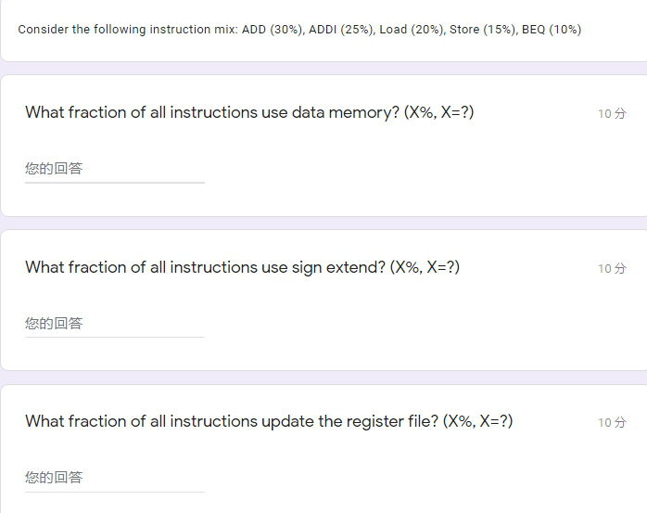
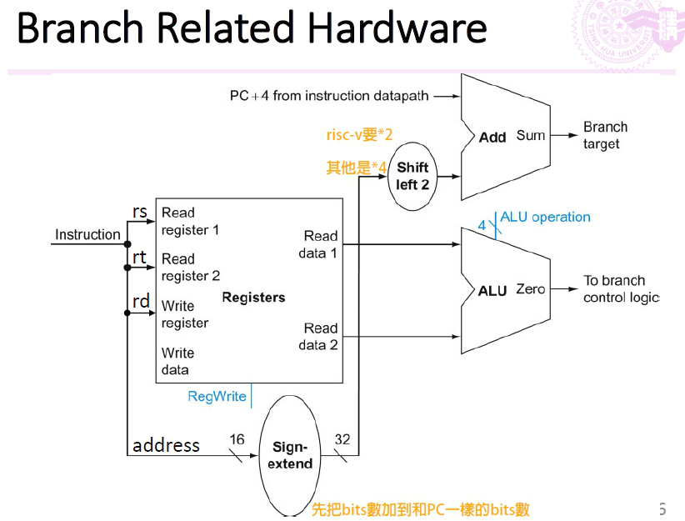
3.
僅有load/store type會用到 data memory(紅線)
→ X =35
Sign extend就是跟addres有關的(把16bit address extend到)32bits
因此 load / store / BEQ 都會用到 (右圖中紫框) ， 另外I-type(ADDI)因為有涉及immediate(12bit)，因此也需要用到signed-exten(見下一頁)來補到32bit → X = 45+25(ADDI) = 70
ADD ADDI Load 這三種都會把數值存到某個reg中[例如t0] → X=75
Add t0,t1,t2
Addi t0,t1,1
Ld t0,0(t1) Note : beq Store只拿reg的值 沒有改(update)

Slide 8
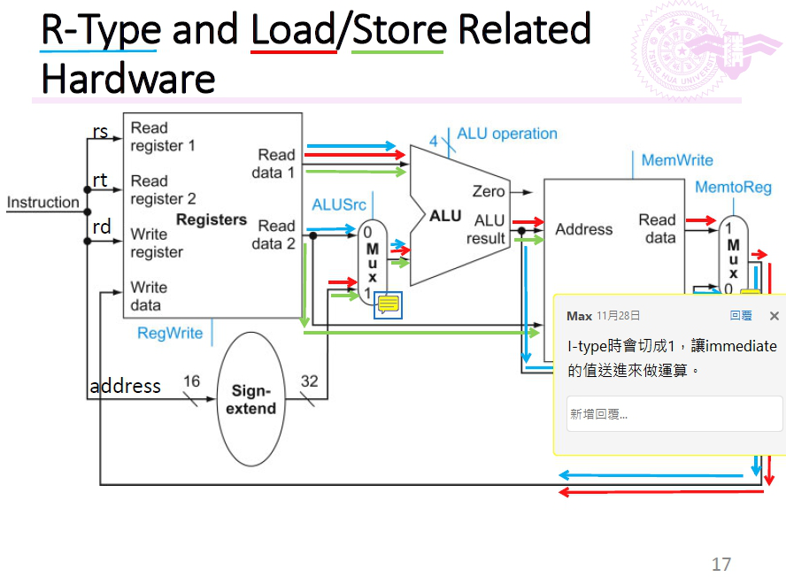
I – type時address的地方會改送immediate而不是address，但一樣要做sign-extend(因為跟addres一樣都不到32bit)

Slide 9
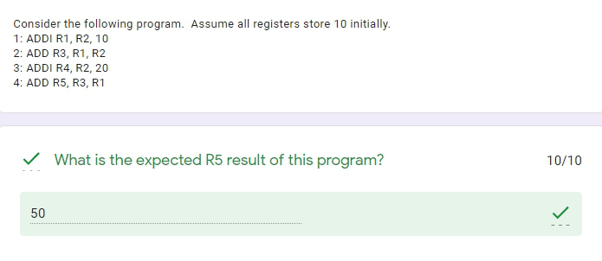
4.
Note 所有的reg一開始都是10
R1 = R2+10 =10 +10 =20
R3 = R1+R2 = 20+10=30
R4 = R2+20 =10+20 = 30
R5 = R3+R1 = 30 +20 = 50
R5 = 50

Slide 10
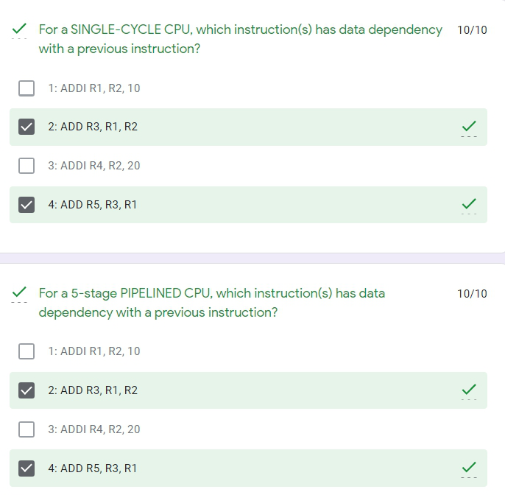
複選(2.4)
這行與previous ins有data dependency (這邊的R1會受到1中R1的影響)
這行與previous ins 也有data dependency (這邊的R3會受到2中R3的影響)
一樣複選(2.4) 因為data dependency跟使用
Single-cycle或是5-stage pipe-line無關

Slide 11
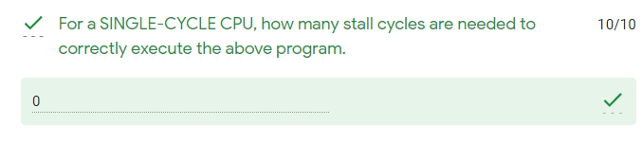
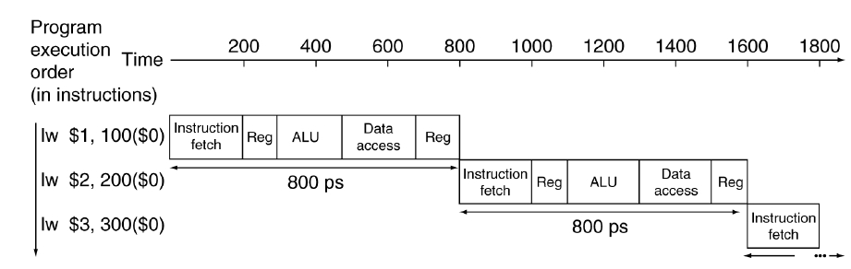
( single cycle CPU不會出現data hazard[就算有dependency] → 因為一個cycle執行一個ins)
→ 故不需要stall cycles
在一個cycle(800ps)會把5個stage都做完
ex : 1. ADDI R1, R2, 10 800ps時會正確地把R2+10=20存到R1內
因此第二個cycle 2. ADD R3, R1, R2 時 R1的值已經是20了

Slide 12
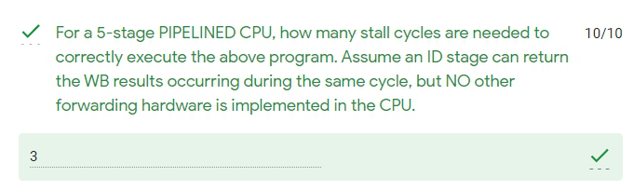

也就是說 無法在alu做完之後馬上丟給下一個ins的ALU(見下圖)
IF ID EX MEM WB
這步做不到
因此只能

Slide 13
IF ID EX MEM WB
這時候(1.WB結束)才能把R1丟到2.的ALU中
1.ADDI R1, R2, 10
2.ADD R3, R1, R2
這時候(2.WB結束)才能把R3丟到4.的ALU中
3.ADDI R4, R2, 20
4.ADD R5, R3, R1
這是沒有stall的情況，因此為了完成運算
在 2.ADD R3, R1, R2 時stall了2 cycle (右移2小格)
在 4.ADD R5, R3, R1 時stall了1 cycle (右移1小格)
→ ANS = 2+1 = 3
Note
3. ADDI R4, R2, 20不用右移 因為它是用R2、20 (R2在這之前都沒被改過)
一直維持10
4. ADDI R5, R3, R1只需要右移1格因為它跟需要使用得2.中的R3
中間有隔著3. (已經佔了1cycle)

Slide 14
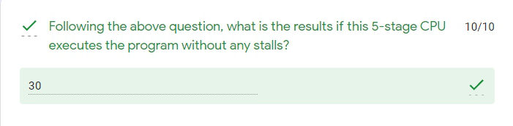
若沒有stalls ， 那麼
2. 做出來的R3應該是10+10=20(R1還來不及改)
3. 不受影響，做出來的R4的確是10+20=30
4. 做ALU的時候
R3還是10 (2.還沒做好 還差一步)
而R1終於做好了(現在是20了)
因此R5=10+20=30
此時的R1還是10
此時的R3也還是10
而R1終於變成20
1.ADDI R1, R2, 10
2.ADD R3, R1, R2
3.ADDI R4, R2, 20
4.ADD R5, R3, R1

Slide 15
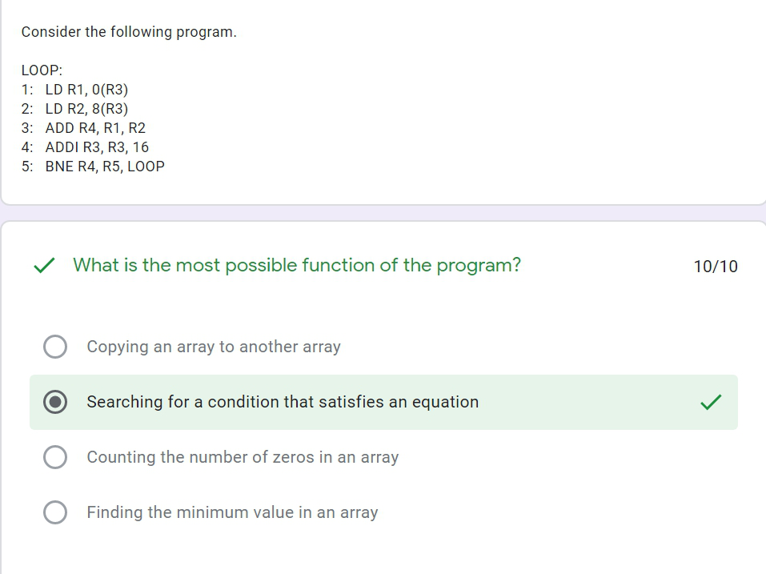
5.
R4 = R1+R2
檢差是否R4=R5

Slide 16
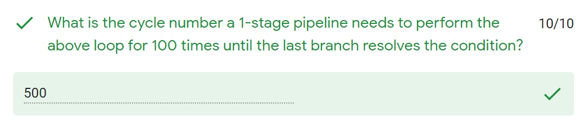
5*100 = 500 (對於1-stage來說，一次for loop就是5cycle)
1: LD R1, 0(R3) 2: LD R2, 8(R3) 3: ADD R4, R1, R2 4: ADDI R3, R3, 16 5: BNE R4, R5, LOOP
Cycle 1
Cycle 2
Cycle 3
Cycle 4
Cycle 5

Slide 17
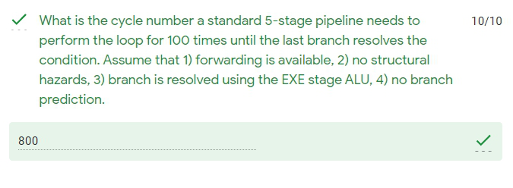
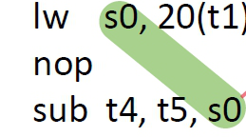
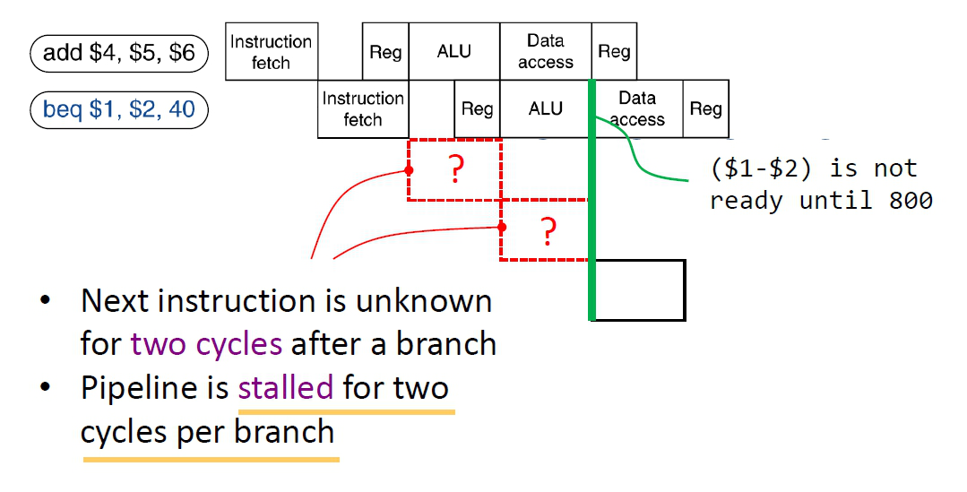
1: LD R1, 0(R3) 2: LD R2, 8(R3)
NOP (避免LOAD USE +1 cycle) 3: ADD R4, R1, R2 4: ADDI R3, R3, 16 5: BNE R4, R5, LOOP
NOP
NOP (等BNE算完 +2 cycle)
因此答案為5+(800-1) =804 (寫800就好)
詳情在下頁

Slide 18
1: LD R1, 0(R3)
2: LD R2, 8(R3)
NOP (避免LOAD USE +1 cycle)
3: ADD R4, R1, R2
4: ADDI R3, R3, 16
5: BNE R4, R5, LOOP
NOP
NOP (等BNE算完 +2 cycle)
Loop 1 : 5+(8-1)
上個LOOP的beq的ALU運算完之後才能知道要跑去哪
Loop 2 : 再+8
1: LD R1, 0(R3)
2: LD R2, 8(R3)
NOP (避免LOAD USE +1 cycle)
3: ADD R4, R1, R2
4: ADDI R3, R3, 16
5: BNE R4, R5, LOOP
NOP
NOP (等BNE算完 +2 cycle)
2個LOOP時cycle數是5 + (8*2-1)
因此100個LOOP時是
5+8*100-1 = 804

Slide 19
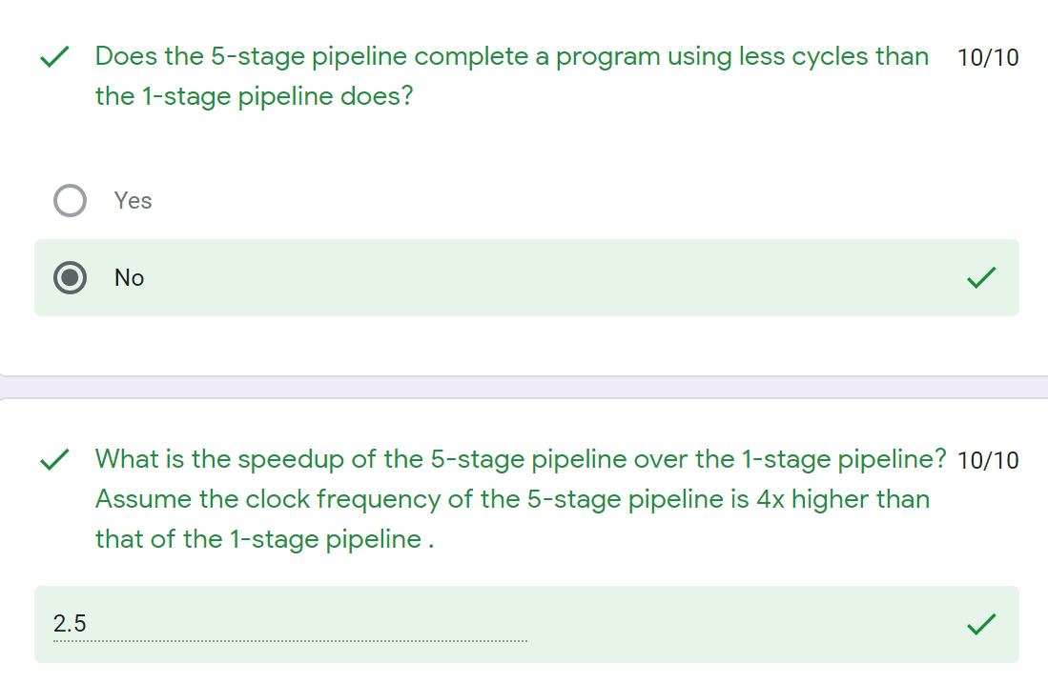
500<800
原本:500 後來 800*0.25 = 200 →快2.5倍

Slide 20
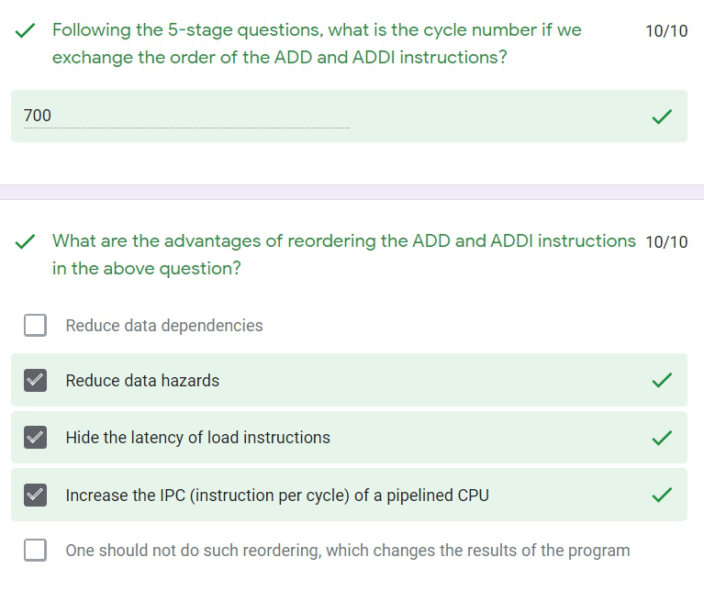
1: LD R1, 0(R3) 2: LD R2, 8(R3)
3: ADDI R3, R3, 16 (交換後不會有LOAD-USE，因此可以少用一個NOP) 4: ADD R4, R1, R2 5: BNE R4, R5, LOOP
NOP
NOP (等BNE算完 +2 cycle)
5+7*100-1=704 (寫700)
不會有LOAD-USE
減少了一個NOP (cycle數變成700)，而總ins數不變(NOP不算，因為沒有意義)
因此IPC從 500/800 → 500/700 上升了

Slide 21
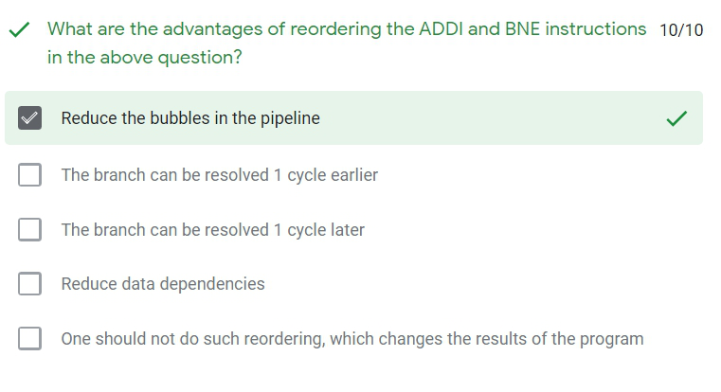
即NOP
1: LD R1, 0(R3) 2: LD R2, 8(R3)
NOP (避免LOAD USE +1 cycle) 3: ADD R4, R1, R2
4: BNE R4, R5, LOOP 5: ADDI R3, R3, 16 (可以少用一個NOP) NOP (等BNE算完 +2 cycle)
這是對的，但不算是優點
因為就算早一個cycle得到
結果，仍然是與bne隔了2個cycle
Ex : 4(bne) → 6(得到)
or 5(bne) → 7(得到)
6比7早，但仍然跟4差2

Slide 22
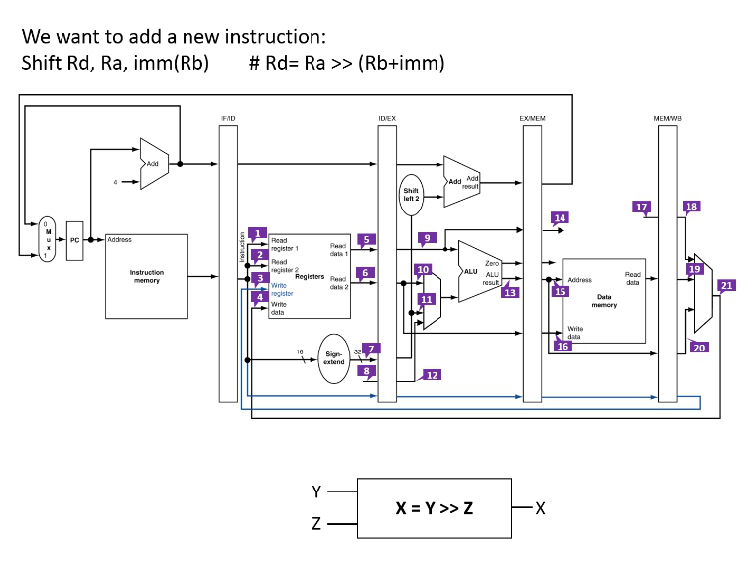
6.
題目意思：有一個新的block
可以完成 shift Rd,Ra imm(Rb)
而這個block的
Input (從某DFF後接近來)
Y : 即Ra
Z : 即Rb+imm
Output (接到某DFF前)
X :即Rd
Note : 此block內部自己有ALU
收到Y/Z後就會做運算輸出X = Y>>Z
DFF
DFF
DFF
DFF

Slide 23
1.先找Z = Rb(從9)+imm(從11)，因為Rb+imm必定是經過ALU(9+11)運算後的結果，且須選擇已經過DFF者(要存起來)
因此選擇15(而非13)
2.再找Y = Ra，因為ALU的上面線路(5→9)
已經確定是Rb了，所以Ra一定是走下面那條(6→10)，而要選在DFF後的有10 or 16兩種可能，但Z(Rb+imm)接在15
→因此選跟他同個DFF後的16較為適合
3.最後找X=Rd，且在某DFF前的接線(且這條線接下來能把X的值送到Rd去(從21到4))
→因此選擇17
Note : 這邊我是看答案湊解釋的
X
Z
Y

Slide 24
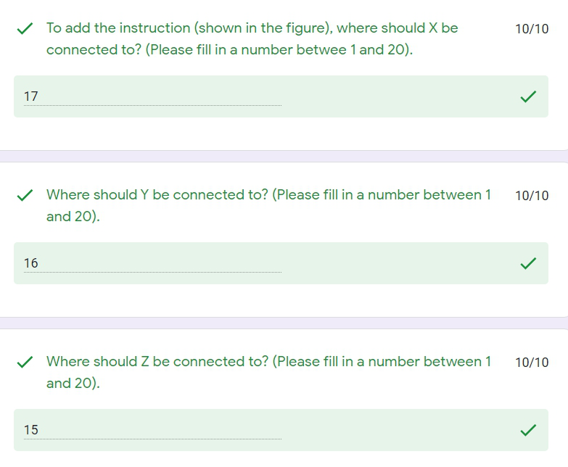

Slide 25
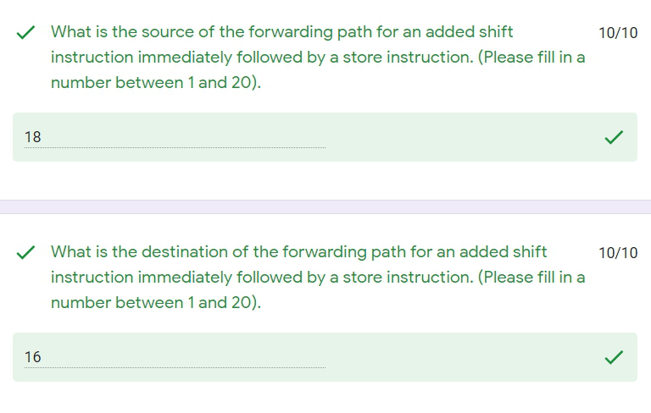
Follow by store instruction : (把added shift算出的Rd存到mem[8(t0)]中)
shift Rd,Ra imm(Rb)
Sd Rd,8(t0)
因此 forwarding path的source(起點)會是18 [shift added得到的Rd放到17，然後經過DFF變成18→這裡是起點]
且 forwarding path的destination(終點)會是16 [從18開始最後要送到16，因為16這條線是負責write data(Rd)到memery 8(t0)的]

Slide 26
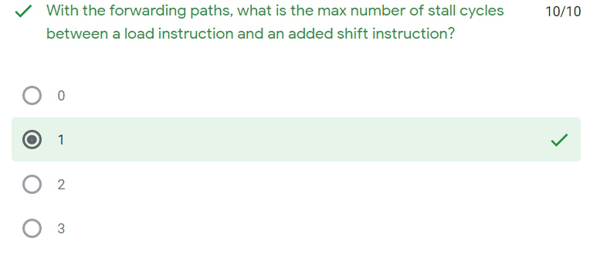
Ld 在data access時才拿到8(t0)的值，因此要把她送到shift的ALU需要等一個cycle
(Load-USE)
ld Ra,8(t0)
NOP
shift Rd,Ra imm(Rb)

Slide 27
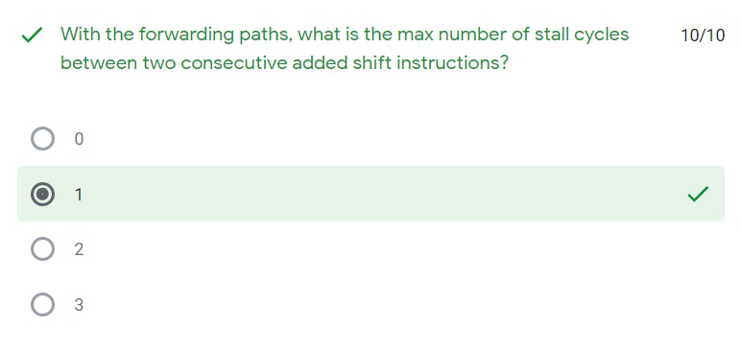
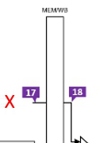
由於剛剛設計的時候 X是接到17並從18送出，因此要取得Rd1也是要在Data acess
之後，而非ALU之後，故也是需要一個NOP
shift Rd1,Ra imm(Rb)
NOP
shift Rd2,Rd1 imm(Rb)
錯誤

